Slide 1
Сьогодні на уроці:
- продовжуємо вивчати таблицю множення;
- повторюємо кратне порівняння;
- застосовуємо знання про порядок дій у виразах;
- розв’язуємо складені задачі.

Slide 2
Запиши, добуток яких чисел дорівнює числу
24
18
48
42

Slide 3
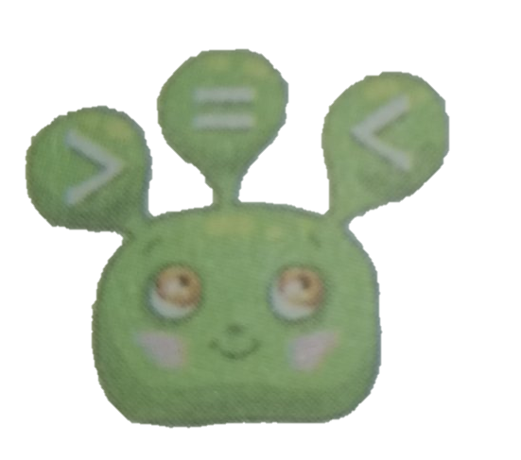

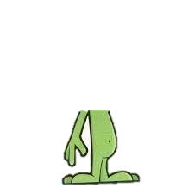
Порівняй числа. Дізнайся, у скільки разів одне число більше або менше за інше.
6 * 18
у 3рази
у 9разів
<
54 * 6
<
18 : 6 =
54 : 6 =
6 * 36
30 * 5

Slide 4
Таблиця множення числа 7
7+7+7+7+7+7+7+7=
7 • 8 =

Slide 5

Обчисли. Запиши новий вираз, застосувавши переставний
закон множення.
2 • 7 =
7 • 2 =
3 • 7 =
7 • 3 =
4 • 7 =
7 • 4 =
5 • 7 =
7 • 5 =
6 • 7 =
7 • 6 =
7 • 7 =
7 • 7 =
7 • 8 =
9 • 7 =
7 • 9 =

Slide 6
Знайди значення виразу.
90 - (15 + 7 • 7)+29 =

Slide 7

Розв’язуємо складені задачі на порівняння

Slide 8
Задача 5 (ст. 135) 1)
Г.-
8м.
по 4кг
у ? разів >
Яч.-
4м.
по 2кг

Slide 9
Яке завдання було найлегше?
А яке завдання викликало труднощі? Чому?

